Slide 1
オランダの教育
最も自由な教育制度

Slide 2
オランダ教育の評判
ユニセフの先進国子ども幸福度調査で１位
世界で最も自由な教育制度

Slide 3
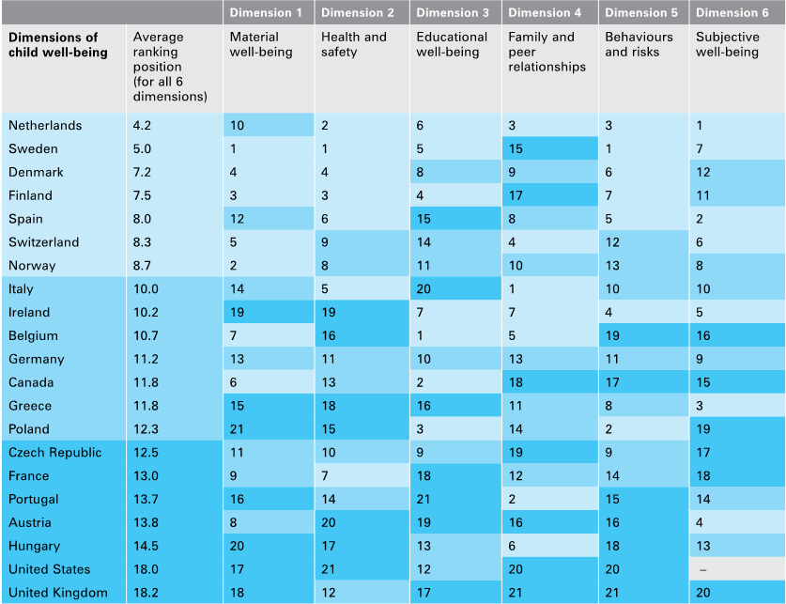

Slide 4
憲法の教育規定
国家は教育の事項
小学校から学校選択の自由
学校設立の自由
教授の自由（世界で唯一）
公立と私立の財政的平等（世界で唯一）

Slide 5
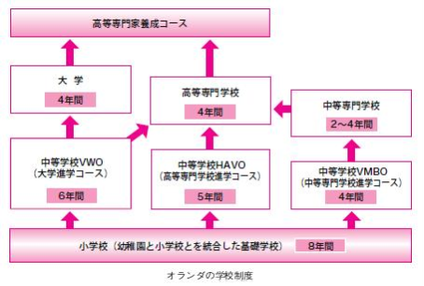

Slide 6
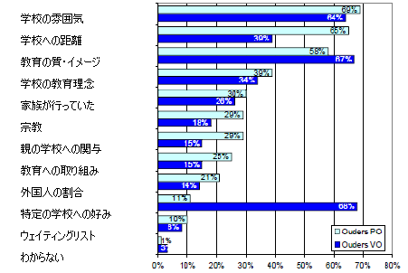
選択の実態（小学校）

Slide 7
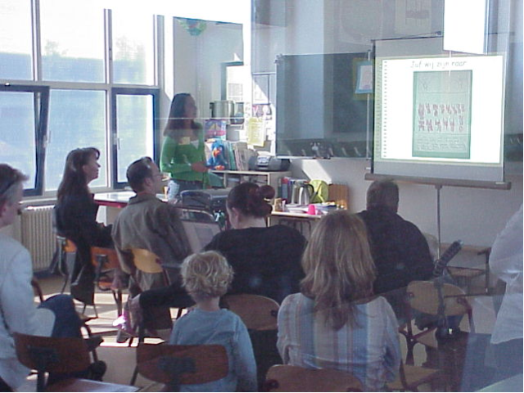
オープンデー

Slide 8
学校選択の実態（中学）
１２歳で３つの類型に分化
ＶＷＯ（６年制で大学に接続）
ＨＡＶＯ（５年制で高等専門学校に接続）
ＶＭＢＯ（４年生で中等専門学校に接続）
学校の成績・ＣＩＴＯテスト・学校訪問等

Slide 9
学校選択の実態（大学）
それぞれの学校の卒業試験合格
となりの学校への編入（一年遅れ）

Slide 10
９０年代以降の改革
オランダは理系の学力テストで最上位だった
移民が増加して学力問題が発生
移民の学校の容認（イスラム学校）
バイリンガリズムの実施
低学力児の補助資金
ＣＩＴＯテストの実施と拡大
視察制度の実施
大綱的ナショナルカリキュラムの実施

Slide 11
オランダの問題・議論
教育の自由の是非
価値を問わないことの問題（ヒンズー学校）
学校の格差のもたらす問題（底辺校でのドロップアウト）
希望する学校がない場合（ヘンロー）

